Slide 1
Open source system
Pertemuan 15

Slide 2
Perkembangan OS di Indonesia
Berkembangnya aplikasi Open Source juga menarik warga Indonesia untuk mengembangkan aplikasi jenis ini
Sudah banyak komunitas yang terbentuk untuk mendukung penyebaran penggunaan Open Source di Indonesia
Asosiasi Open Source Indonesia merupakan asosasi berbadan hukum untuk mendukung Open Source skala nasional

Slide 3

Asosiasi Open Source Indonesia
Berdiri sejak 30 Juni 2008 untuk menghimpun organisasi-organisasi penggiat Open Source
Mempunyai Visi Misi
Menyediakan FOSS
Incubator Produk Open Source

Slide 4
Komunitas-Komunitas
Terdapat banyak sekali komunitas-komunitas di Indonesia yang dibagi berdasarkan kategorinya
Komunitas GitHub/Pemrograman
Komunitas Linux Indonesia
Komunitas Repository
Komunitas Framework
dll

Slide 5

Komunitas Linux Indonesia
Komunitas ini merupakan salah satu komunitas yang paling aktif di Indonesia, baik penggunanya maupun pengembangnya ikut aktif mendukung adanya sistem operasi Linux khas Indonesia
BlankOn merupakan distribusi Linux yang dikembangkan sesuai kebutuhan orang Indonesia di dunia pendidikan, perkantoran, maupun pemerintahan
This Photo by Unknown author is licensed under CC BY-SA.

Slide 6
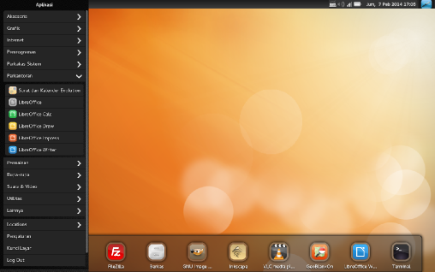
This Photo by Unknown author is licensed under CC BY-SA.

Slide 7

Komunitas Gnome Indonesia
Berbeda dengan BlankOn yang fokus kepada pengembangan dan dukungan sistem operasi Linux buatan mereka
Komunitas non-profit ini fokus kepada promosi dan pemberian bantuan penggunaan Desktop Environment (Jenis Desktop) dengan nama GNOME.
Komunitas ini tidak mengembangkan Gnome, melainkan mengikuti perkembangan dari Gnome ini yang kemudian diajarkan kepada masyarakat yang membutuhkan

Slide 8


Slide 9
Gnome 3.36
Desktop Environment Gnome versi 3.36 ini menjadi bukti nyata kontribusi Gnome Indonesia terhadap dunia.
Juga merupakan bentuk pengenalan oleh team di belakang GNOME.Asia 2019 yang diadakan di Gresik
Pengumuman ini dibuat sendiri oleh organisasi pengembang Gnome melalui laman resminya:
https://www.gnome.org/news/2020/03/gnome-3-36-released/

Slide 10
Komunitas Skala Universitas
Komunitas Open Source sendiri tidak harus berskala besar dengan member ribuan
Komunitas dapat dibuat dengan skala kecil seperti UKM (Unit Kegiatan Mahasiswa)
Hal ini mendorong mahasiswa untuk belajar mengembangkan program/sistem operasi berbasiskan Linux

Slide 11
Tea Linux OS
Merupakan sistem operas Linux yang dibangun oleh tim pengembang DOSCOM (Dinus Open Source Community) yang merupakan Unit Kegiatan Mahasiswa di bawah Universitas Dian Nuswantoro
Berbeda dengan BlankOn, TeaLinux OS fokus ke aplikasi dunia pendidikan

Slide 12


Slide 13


Slide 14
Memulai Komunitas
Komunitas pada biasanya dibentuk karena ada rasa suka untuk membuat/menggunakan/mengembangkan aplikasi-aplikasi berbasiskan open source
Tidak perlu biaya untuk memulai namun cukup berat apabila ingin mengembangkan namun workforce tidak memadai
Juga penting untuk melakukan perekrutan anggota untuk komunitas untuk membantu proses ini

Slide 15
Harapan Masa Depan
Komunitas Open Source USM?
Komunitas Android
Komunitas Jaringan

